Slide 1
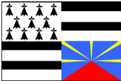
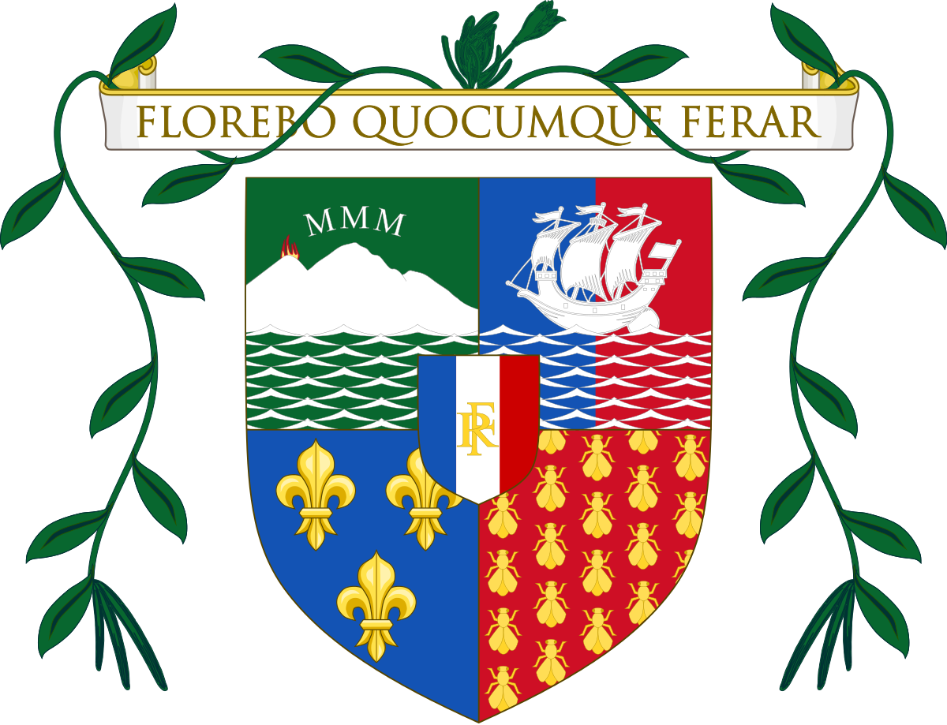
La section Réunion
LES BRETONS A LA REUNION
Koman ilé - Degemer Mat – Bienvenue!

Slide 2
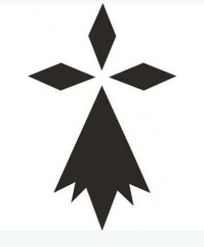
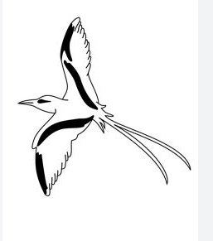

Slide 3
La Réunion, c'est aussi une histoire bretonne
Au XVIIe siècle, le territoire devient un enjeu stratégique pour la Compagnie des Indes qui envoie des colons, dont une large majorité de Bretons. « Sur les 8 500 premiers habitants, environ 53 % étaient Bretons »
L'histoire réunionnaise est jalonnée
de grandes figures bretonnes, avec
le gouverneur Mahé de la Bourdonnais,
dont l'influence s'est aussi exercée à
Maurice.

Slide 4
la population passe de 12 à 100 habitants entre 1665 et 1671.

Slide 5
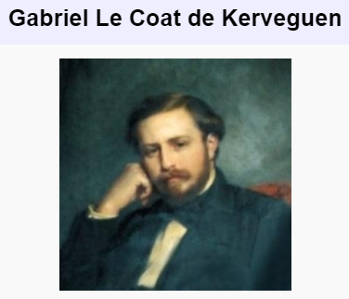
Et jusqu'au XIXe siècle, avec la puissante famille Kerveguen, originaire du Finistère, qui régnait en maître au sud de l'île et sur plus de 400 esclaves, au point de frapper pendant plusieurs années sa propre monnaie, le kerveguen.

Slide 6
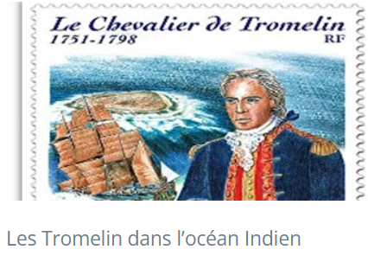
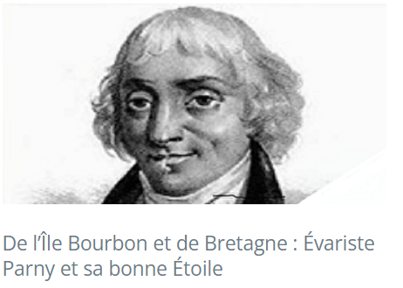
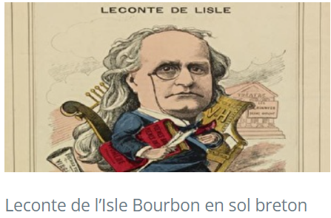
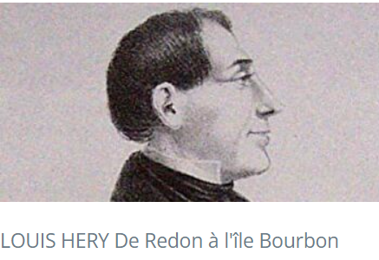
Son histoire-Son zistoir

Slide 7
L’Amicale Bretagne-Réunion
Fondée en 1967, l'Amicale Bretagne Réunion est initialement créée par des Bretons pour des Bretons, elle s'est ouverte en 2005 à l'ensemble des personnes ayant une affinité pour la Bretagne et la Réunion à travers leurs cultures respectives

Slide 8
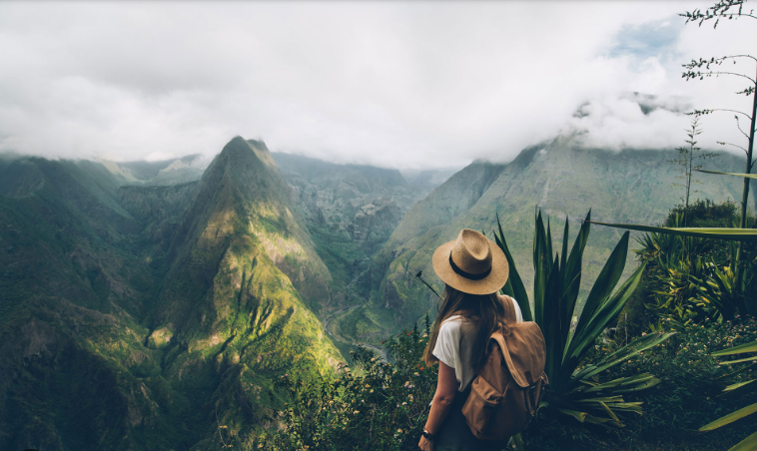
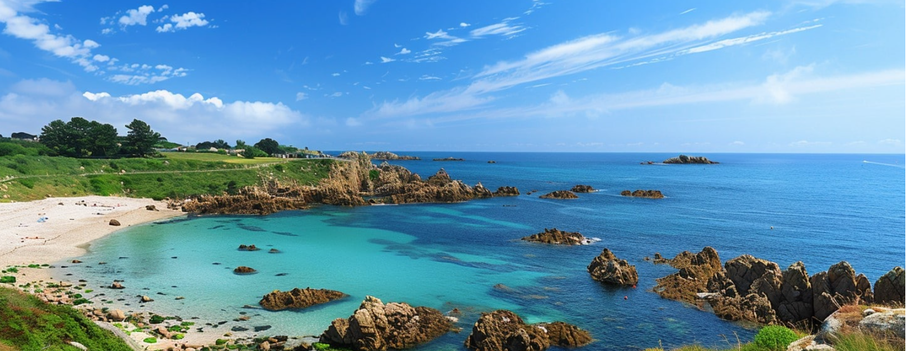
Le flolklore breton au son du maloya
Aujourd’hui, la langue, le sport, la culture, le vivre ensemble consolident ce mariage de notre histoire.

Slide 9
‘Vien zot tout’
Degemer Mat

